Slide 1
Módulo 3: Protocolos e Modelos de Comunicação
Introdução às redes v7.0 (ITN)
Versão: 1.0 - 01/03/2026
Notes:
Programa da Cisco Networking Academy
Introdução às redes v7.0 (ITN)
Módulo 3: Protocolos e Módulos

Slide 2
3.1 - As Regras
Notes:
3 - Protocolos e modelos
3.1 — Regras

Slide 3
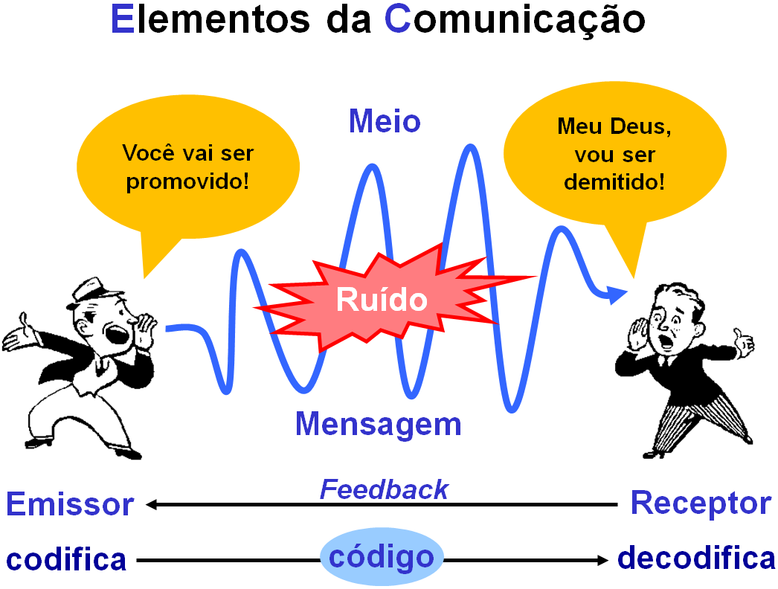
As Regras Princípios da Comunicação
As redes podem variar em tamanho e complexidade. Não é suficiente ter uma conexão, os dispositivos devem concordar em “como” se comunicar.
Há três elementos para qualquer comunicação:
Haverá uma fonte (Remetente).
Haverá um destino (Receptor).
Haverá um canal (Mídia) que prevê o caminho das comunicações para ocorrer.
Notes:
3 - Protocolos e modelos
3.1 — Regras
3.1.2 –Fundamentos das comunicações

Slide 4
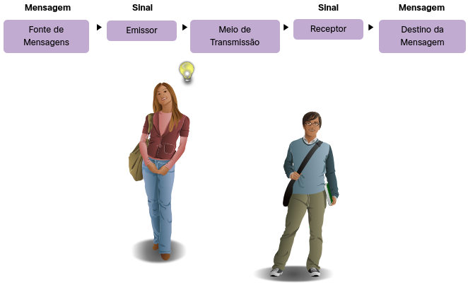
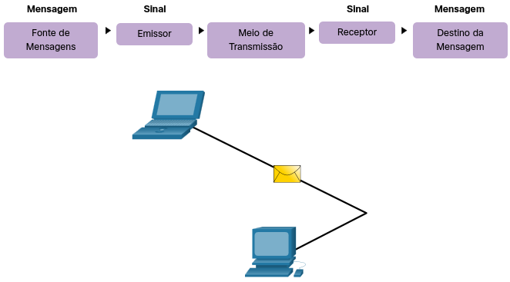
As Regras Protocolos de Comunicações
Todas as comunicações são Regidas por Protocolos.
Protocolos são as Regras que as comunicações seguirão.
Essas regras variam de acordo com o protocolo.
Notes:
3 - Protocolos e modelos
3.1 — Regras
3.1.3 -Protocolos de comunicação

Slide 5
As Regras Estabelecimento de Regras
Os indivíduos devem usar regras ou acordos estabelecidos para governar a conversa.
A primeira mensagem é difícil de ler porque não está formatada corretamente. A segunda mostra a mensagem formatada corretamente
Regra | Inglês | Potuguês
Comunicação | Human communication is governed by rules it is very difficult to understand messages that are not properly formatted and that do not follow established rules and protocols the structure of grammar language punctuation and sentence construction makes human communication understandable to many different individuals. | A comunicação humana é regida por regras é muito difícil entender mensagens que não estão corretamente formatadas e que não seguem as regras e protocolos estabelecidos a estrutura da gramática da língua da pontuação e das frases torna a comunicação humana compreensível para muitos indivíduos diferentes.
Regras e Acordos | Rules govern communication between humans. It is very difficult to understand messages that are not correctly formatted and do not follow established rules and protocols. The structure of grammar, language, punctuation, and sentences makes communication humanly understandable to many different individuals. | As regras governam a comunicação entre os seres humanos. É muito difícil entender mensagens que não estão corretamente formatadas e que não seguem as regras e protocolos estabelecidos. A estrutura da gramática, da linguagem, da pontuação e das frases torna a comunicação humana compreensível para muitos indivíduos diferentes.
Notes:
3 - Protocolos e modelos
3.1 — Regras
3.1.4 – Estabelecimento de regras

Slide 6

As Regras Estabelecimento de Regras (Continuação)
Os Protocolos devem ser considerados para os seguintes requisitos:
Um Emissor e um Receptor identificados
Língua e gramática Comum
Velocidade e Ritmo de transmissão
Requisitos de Confirmação ou Recepção
Notes:
3 - Protocolos e modelos
3.1 — Regras
3.1.4 - Estabelecimento de Regras (cont.)

Slide 7
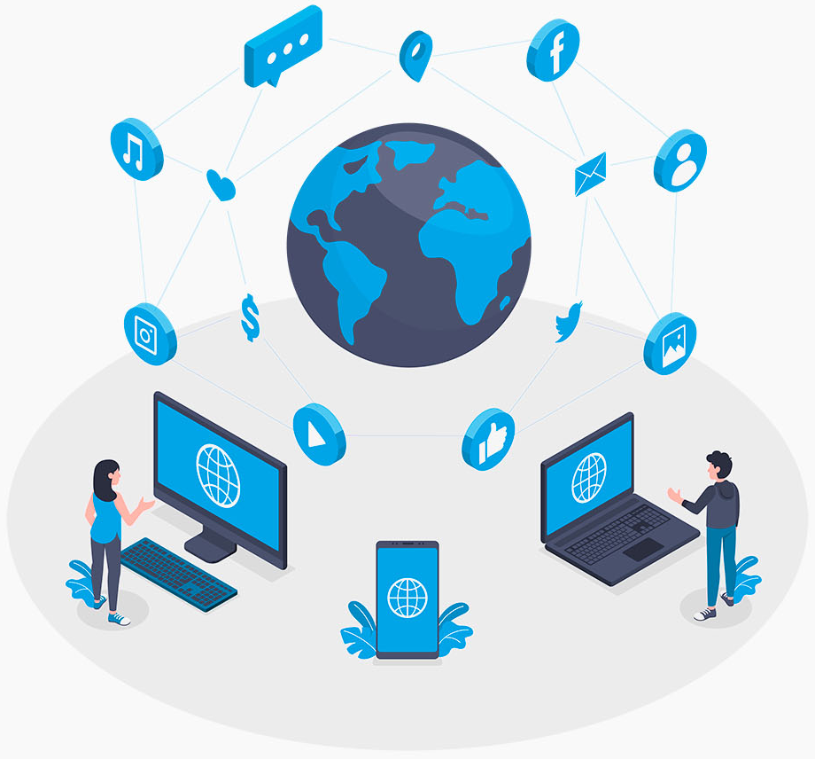
As Regras Requisitos dos Protocolo de Rede
Protocolos de Computador Comuns devem estar de acordo e incluir os seguintes requisitos:
Codificação de mensagens
Formatação e Encapsulamento de mensagens
Tamanho da Mensagem
Tempo da mensagem
Opções de Envio de mensagem
Notes:
3 - Protocolos e modelos
3.1 — Regras
3.1.5 — Requisitos de protocolo de rede

Slide 8
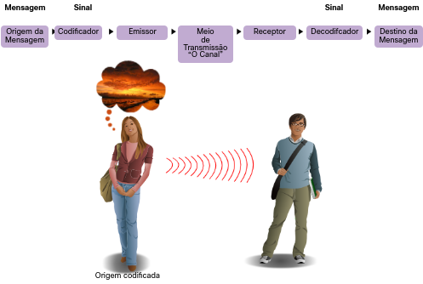
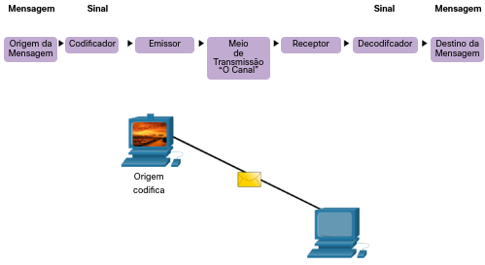
As Regras Codificação da Mensagem
A Codificação é o processo de Conversão de Informações em outra forma aceitável para a transmissão.
A Decodificação reverte esse processo para interpretar como as informações foram transmitidas.
Notes:
3 - Protocolos e modelos
3.1 — Regras
3.1.6 – Codificação de mensagens

Slide 9
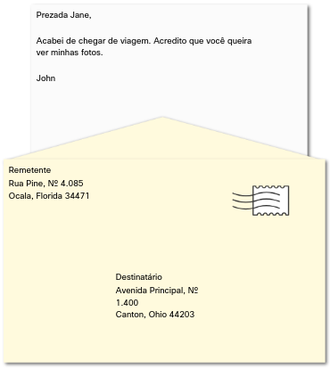
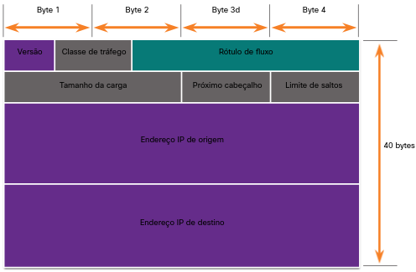
As Regras Formatação e Encapsulamento da Mensagem
Quando uma Mensagem é Enviada, ela deve usar um formato ou estrutura específica.
Os Formatos da Mensagem dependem do tipo de mensagem e do canal usado para entregá-la.
Notes:
3 - Protocolos e modelos
3.1 — Regras
3.1.7 – Formatação e encapsulamento de mensagens

Slide 10
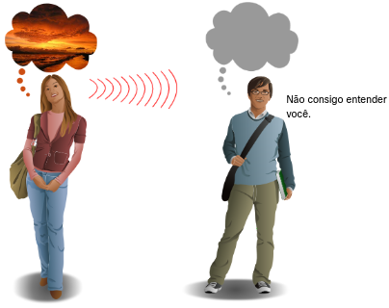
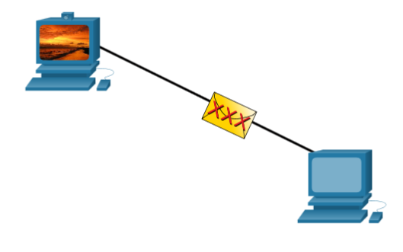
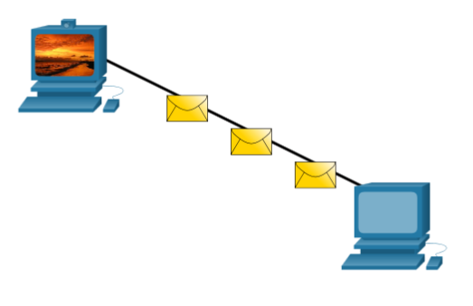
As Regras Tamanho da Mensagem
A Codificação entre Hosts deve estar em um formato adequado para o meio físico.
As mensagens enviadas pela rede são convertidas em bits
Os bits são codificados em um padrão de luz, som ou impulsos elétricos.
O host de destino deve decodificar os sinais para interpretar a mensagem.
Notes:
3 - Protocolos e modelos
3.1 — Regras
3.1.8 -Tamanho da Mensagem

Slide 11
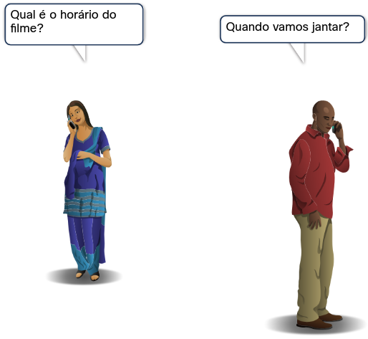
As Regras Temporização de Mensagem
A temporização da mensagem inclui o seguinte:
Controle de Fluxo - gerencia a taxa de transmissão de dados e define quanta informação pode ser enviada e a velocidade na qual ela pode ser entregue.
Tempo Limite de Resposta — gerencia o tempo que um dispositivo espera quando não ouve uma resposta do destino.
Método de Acesso - determinar quando alguém pode enviar uma mensagem.
Pode haver várias regras que regem questões como “colisões”. Isso ocorre quando mais de um dispositivo envia tráfego ao mesmo tempo e as mensagens ficam corrompidas.
Alguns protocolos são proativos e tentam evitar colisões; outros protocolos são reativos e estabelecem um método de recuperação após a colisão ocorrer.
Notes:
3 - Protocolos e modelos
3.1 — Regras
3.1.9 -Tempo da mensagem

Slide 12
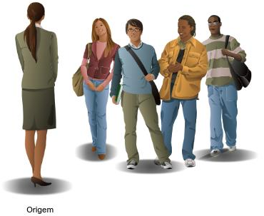
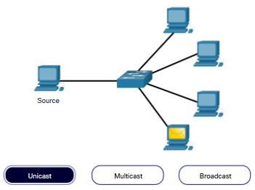
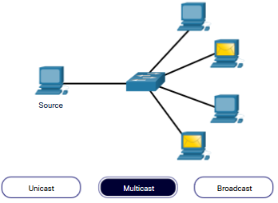
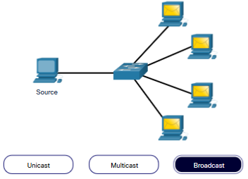
As regras Opções de Entrega da Mensagem
A entrega de mensagens pode ser um dos seguintes métodos:
Unicast – comunicação um para um.
Multicast — um para muitos, geralmente não todos (grupos)
Broadcast – um para todos
Nota: As transmissões são usadas em Redes IPv4, mas não são uma opção para IPv6. Mais tarde, também veremos “Anycast” como uma opção de entrega adicional para IPv6.
Notes:
3 - Protocolos e modelos
3.1 — Regras
3.1.10 – Opções de entrega de mensagem

Slide 13
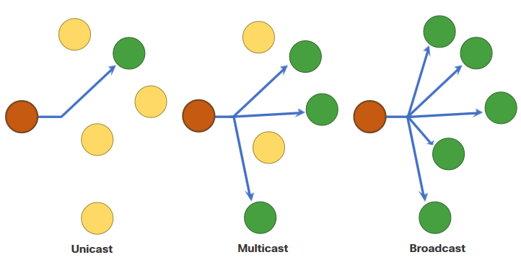
As Regras Uma Nota Sobre o Ícone de Nó
Os documentos podem usar o Ícone do Nó, normalmente um círculo, para representar todos os dispositivos.
A figura ilustra o uso do ícone do nó para opções de entrega.
Notes:
3 - Protocolos e modelos
3.1 — Regras
3.1.11 — Uma Nota Sobre o Ícone do Nó
3.1.12 — Verifique o seu entendimento — As regras

Slide 14
3.2 - Protocolos
Notes:
3 - Protocolos e modelos
3.2 — Protocolos

Slide 15
Protocolos Visão Geral dos Protocolos de Rede
Protocolos de rede definem um conjunto comum de regras.
Pode ser implementado em dispositivos em:
Software
Hardware
Ambos
Protocolos têm os seus próprios(as):
Função
Formato
Regras
Tipos de Protocolos | Descrição
Comunicações em Rede | Permitir que dois ou mais dispositivos se comuniquem através de uma ou mais redes
Segurança da Rede | Dados seguros para fornecer autenticação, integridade de dados e criptografia de dados
Roteamento | Permitir que os roteadores troquem informações de rota, comparem informações de caminho e selecionem o melhor caminho
Descoberta de Serviço | Usado para a detecção automática de dispositivos ou serviços
Notes:
3 - Protocolos e modelos
3.2 — Protocolos
3.2.1 — Visão geral do protocolo de rede

Slide 16
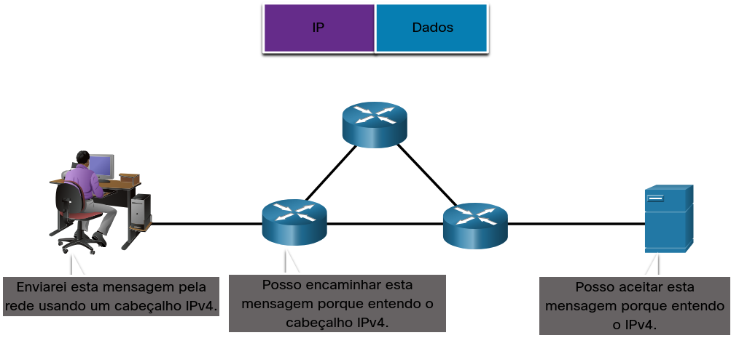
Protocolos Funções dos Protocolos de Rede
Os dispositivos usam Protocolos Acordados para se comunicar.
Protocolos podem ter uma ou mais funções.
Função | Descrição
Endereçamento | Identificação de remetente e destinatário
Confiabilidade | Fornece entrega garantida
Controle de Fluxo | Garante fluxos de dados a uma taxa eficiente
Sequenciamento | Rotula exclusivamente cada segmento de dados transmitido
Detecção de Erros | Determina se os dados ficaram corrompidos durante a transmissão
Interface de Aplicação | Comunicações de processo a processo entre aplicativos de rede
Notes:
3 - Protocolos e modelos
3.2 — Protocolos
3.2.2 — Funções de protocolo de rede

Slide 17
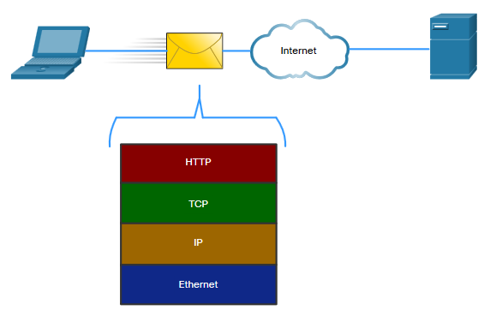
Protocolos Interação dos Protocolos de Rede
As redes exigem o uso de vários protocolos.
Cada protocolo tem sua própria função e formato.
Protocolos | Função
Protocolo HTTP | Governa a maneira como um servidor da Web e um cliente da Web interagem. Define conteúdo e formato
Protocolo TCP | Gerencia as conversas individuais. Fornece entrega garantida. Gerencia o controle de fluxo
Protocolo IP | Entrega mensagens globalmente do remetente para o receptor
Ethernet | Entrega mensagens de uma NIC para outra NIC na mesma Rede Local (LAN) Ethernet
Notes:
3 - Protocolos e modelos
3.2 — Protocolos
3.2.3 – Interação de protocolos
3.2.4 – Verifique sua compreensão – protocolos

Slide 18
3.3 - Conjuntos de Protocolos
Notes:
3 - Protocolos e modelos
3.3 Conjuntos de protocolos

Slide 19
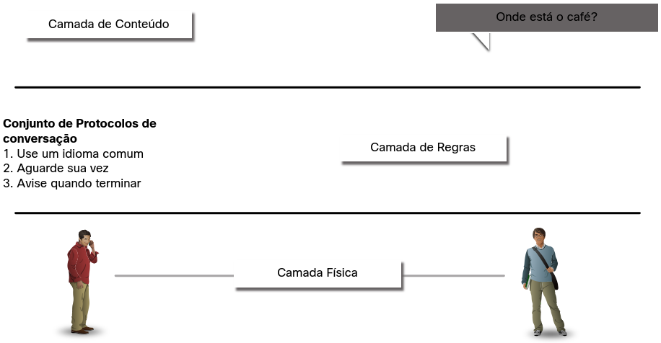
Conjuntos de Protocolos Conjuntos de Protocolos de Rede
Os protocolos devem ser capazes de funcionar com outros protocolos.
Suíte de Protocolos:
Um grupo de protocolos inter-relacionados necessários para executar uma função de comunicação
Conjuntos de regras que trabalham juntos para ajudar a resolver um problema
Os protocolos são visualizados em termos de camadas:
Camadas mais Altas
Camadas Inferiores - preocupado com a movimentação de dados e fornecer serviços para camadas superiores
Notes:
3 - Protocolos e modelos
3.3 Conjuntos de protocolos
3.3.1 - Conjuntos de protocolos de rede

Slide 20
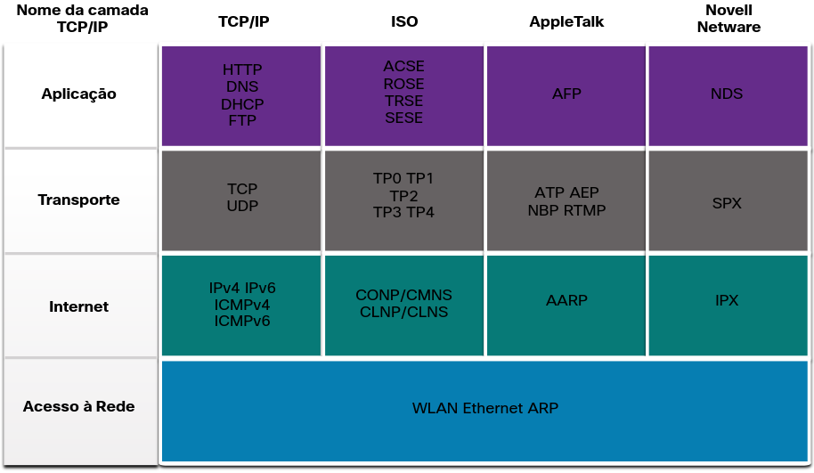
Conjuntos de Protocolos Evolução dos Conjuntos de Protocolos de Rede
Existem vários conjuntos de protocolos.
Internet Protocol Suite ou TCP/IP - O conjunto de protocolos mais comum e mantido pela Internet Engineering Task Force (IETF)
Protocolos de Interconexão de Sistemas Abertos (OSI) - Desenvolvido pela Organização Internacional de Normalização (ISO) e pela União Internacional de Telecomunicações (UIT)
AppleTalk - Lançamento da suíte proprietária da Apple Inc.
Novell NetWare - Suíte proprietária desenvolvida pela Novell Inc. (Descontinuada)
Notes:
3 - Protocolos e modelos
3.3 Conjuntos de protocolos
3.3.2 — Evolução dos conjuntos de protocolos

Slide 21
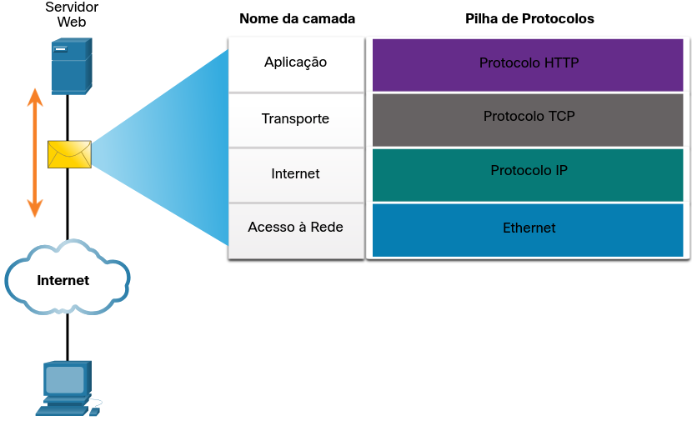
Conjuntos de Protocolos Exemplo do Protocolo TCP/IP de Redes
Os Protocolos TCP / IP operam nas camadas de aplicativo, transporte e Internet.
Os Protocolos LAN de camada de acesso à rede mais comuns são Ethernet e WLAN (LAN sem fio).
Notes:
3 - Protocolos e modelos
3.3 Conjuntos de protocolos
3.3.3 — Exemplo de Protocolo TCP/IP

Slide 22
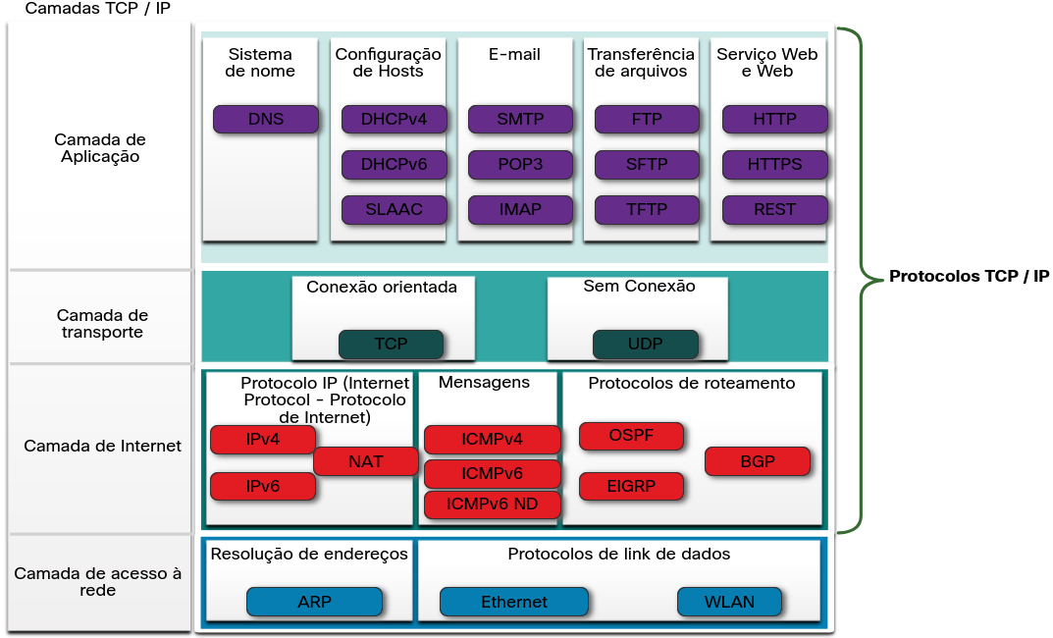
Conjuntos de Protocolos Suíte do Protocolo TCP/IP de Redes
TCP/IP é o conjunto de protocolos usado pela Internet e inclui muitos protocolos.
O TCP/IP é:
Um conjunto de protocolos padrão aberto que está disponível gratuitamente para o público e pode ser usado por qualquer fornecedor
Um conjunto de protocolos baseado em padrões que é endossado pelo setor de redes e aprovado por uma organização de padrões para garantir a interoperabilidade
Notes:
3 - Protocolos e modelos
3.3 Conjuntos de protocolos
3.3.4 – Conjunto de protocolos TCP / IP

Slide 23
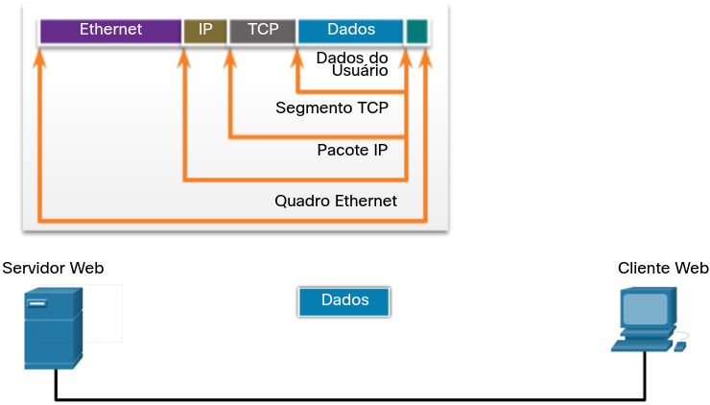
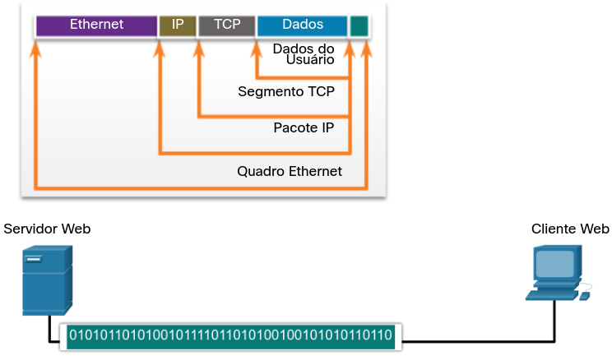
Conjuntos de Protocolos Processo de Comunicação do Protocolo TCP/IP de Redes
Um servidor Web Encapsulando e enviando uma página da Web para um cliente.
Um cliente Desencapsulando a página da Web para o navegador da Web
Notes:
3 - Protocolos e modelos
3.3 Conjuntos de protocolos
3.3.5 – Processo de Comunicação TCP/IP
3.3.6 — Verifique o seu entendimento — Pacotesdeprotocolos

Slide 24
3.4 - Empresas de Padrões de Redes
Notes:
3 - Protocolos e modelos
3.4 Empresas de padrões

Slide 25

Empresas de Padrões Padrões Abertos
As normas abertas incentivam:
Interoperabilidade
Concorrência
Negócios
As organizações de padrões são:
Fornecedor neutro
Organizações sem Fins Lucrativos
Criado para desenvolver e promover o conceito de normas abertas.
Notes:
3 - Protocolos e modelos
3.4 Empresas de padrões
3.4.1 -Padrões Abertos

Slide 26
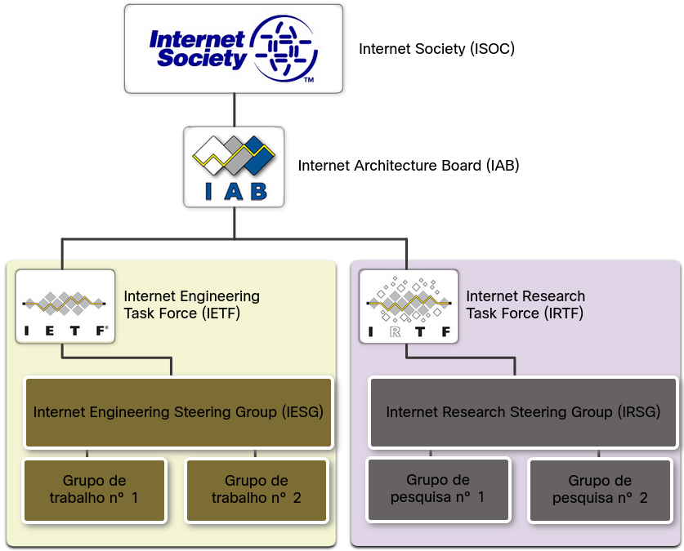
Empresas de Padrões Padrões Ethernet
Internet Society (ISOC) - Promove o desenvolvimento aberto e a evolução da Internet
Conselho de Arquitetura da Internet (IAB) - Responsável pelo gerenciamento e desenvolvimento geral dos padrões da Internet.
IETF (Internet Engineering Task Force) - Desenvolve, atualiza e mantém tecnologias de Internet e TCP / IP
Força-Tarefa de Pesquisa na Internet (IRTF) - Focada em pesquisas de longo prazo relacionadas à Internet e aos protocolos TCP / IP
Notes:
3 - Protocolos e modelos
3.4 Empresas de padrões
3.4.2 – Padrões da Internet

Slide 27
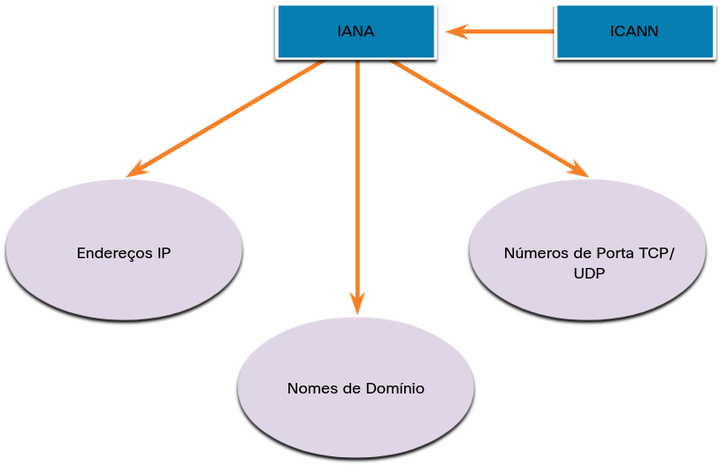
Empresas de Padrões Padrões Ethernet (Continuação)
Organizações de padrões envolvidas no desenvolvimento e suporte de TCP / IP
Corporação da Internet para nomes e números atribuídos (ICANN) - Coordena a alocação de endereços IP, o gerenciamento de nomes de domínio e a atribuição de outras informações
Autoridade para atribuição de números da Internet (IANA) - supervisiona e gerencia a alocação de endereços IP, o gerenciamento de nomes de domínio e os identificadores de protocolo da ICANN
Notes:
3 - Protocolos e modelos
3.4 Empresas de padrões
3.4.2 - Padrões da Internet (cont.)

Slide 28
Empresas de Padrões Padrões Eletrônicos e de Comunicações de Redes
Instituto de Engenheiros Elétricos e Eletrônicos IEEE (pronunciado "I-triple-E") - dedicado à criação de padrões em potência e energia, saúde, telecomunicações e redes
Electronic Industries Alliance EIA (Descontinuada) - desenvolve padrões relacionados à fiação elétrica, conectores e racks de 19 polegadas usados para montar equipamentos de rede
Associação da Indústria de Telecomunicações TIA - desenvolve padrões de comunicação em equipamentos de rádio, torres celulares, dispositivos de Voz sobre IP (VoIP), comunicações por satélite e muito mais (Principal Norma)
Setor de padronização de telecomunicações e união internacional de telecomunicações ITU-T - define padrões para compactação de vídeo, IPTV (Internet Protocol Television) e comunicações de banda larga, como uma linha de assinante digital (DSL)
Notes:
3 - Protocolos e modelos
3.4 Empresas de padrões
3.4.3-Padrões eletrônicos e de comunicações

Slide 29
3.5 - Modelos de Referência
Notes:
3 - Protocolos e modelos
3.5 Modelos de referência

Slide 30
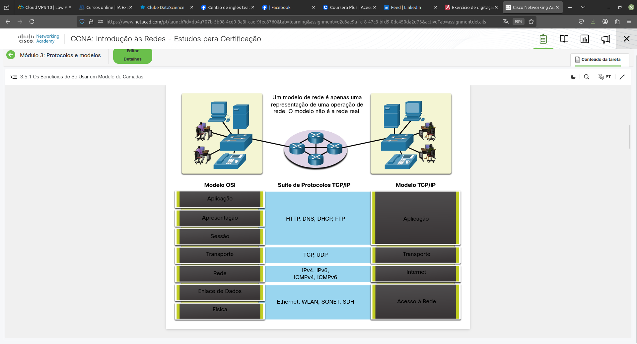
Modelos de Referência Os Benefícios de se Usar um Modelo de Camadas em Redes
Conceitos complexos, como a forma como uma rede opera, podem ser difíceis de explicar e compreender. Por esse motivo, um Modelo em Camadas é usado.
Dois Modelos em camadas descrevem as operações de rede:
Modelo de referência OSI (Open System Interconnection)
Modelo de referência TCP/IP
Notes:
3 - Protocolos e modelos
3.5 Modelos de referência
3.5.1 – Os benefícios de se usar um modelo de camadas

Slide 31
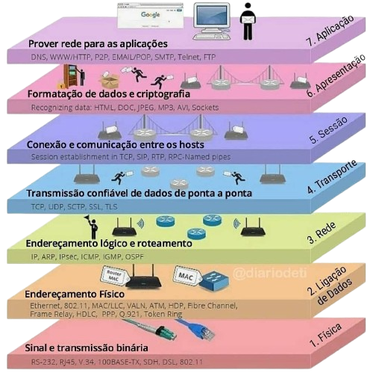
Modelos de Referência Os Benefícios de se Usar um Modelo de Camadas em Redes
Estes são os benefícios do uso de um modelo em camadas:
Auxiliar no projeto de protocolos porque os protocolos que operam em uma camada específica definiram as informações sobre as quais atuam e uma interface definida para as camadas acima e abaixo
Estimula a competição porque os produtos de diferentes fornecedores podem trabalhar em conjunto
Impedir que alterações de tecnologia ou capacidade em uma camada afetem outras camadas acima e abaixo
Fornece um idioma comum para descrever funções e habilidades de rede.
Notes:
3 - Protocolos e modelos
3.5 Modelos de referência
3.5.1 – Os benefícios de se usar um modelo de camadas (Cont.)

Slide 32
Modelos de Referência O Modelo de Referência OSI para Redes
Camadas do Modelo OSI | Descrição
7 - Aplicação | Contém protocolos usados para comunicações processo a processo
6 - Apresentação | Fornece representação comum dos dados transferidos entre os serviços da camada de aplicativo.
5 - Sessão | Fornece serviços para a camada de apresentação e para gerenciar a troca de dados.
4 - Transporte | Define serviços para segmentar, transferir e remontar os dados para comunicações individuais.
3 - Rede | Fornece serviços para troca de dados individuais pela rede.
2 - Link de Dados | Descreve métodos para a troca de quadros de dados em uma mídia comum.
1 - Físico | Descreve os meios para ativar, manter e desativar conexões físicas.
Notes:
3 - Protocolos e modelos
3.5 Modelos de referência
3.5.2 – O modelo de referência OSI

Slide 33
Modelos de referência O Modelo de Referência TCP/IP de Redes
Camadas do Modelo TCP/IP | Descrição
Aplicação | Representa dados para o usuário, além do controle de codificação e de diálogo.
Transporte | Permite a comunicação entre vários dispositivos diferentes em redes distintas.
Internet | Determina o melhor caminho pela rede.
Endereço de Rede | Controla os dispositivos de hardware e o meio físico que formam a rede.
Notes:
3 - Protocolos e modelos
3.5 Modelos de referência
3.5.3 - Modelo de referência TCP / IP

Slide 34
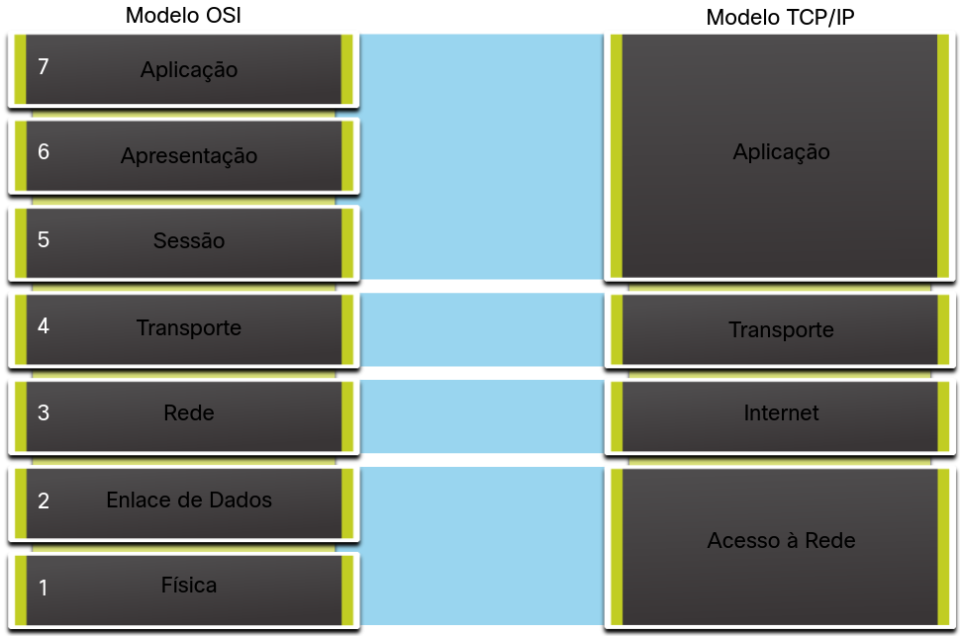
Modelos de referência Comparação dos Modelos OSI e TCP/IP para Redes
O modelo OSI divide a camada de acesso à rede e a camada de aplicação do modelo TCP/IP em várias camadas.
O conjunto de protocolos TCP/IP não especifica quais protocolos usar ao transmitir por meio de uma mídia física.
As Camadas 1 e 2 do modelo OSI discutem os procedimentos necessários para acessar a mídia e o meio físico para enviar dados por uma rede.
Notes:
3 - Protocolos e modelos
3.5 Modelos de referência
3.5.4 - Comparação de modelos OSI e TCP / IP

Slide 35
3.6 - Encapsulamento de Dados
Notes:
3 - Protocolos e modelos
3.6 - Encapsulamento de dados

Slide 36
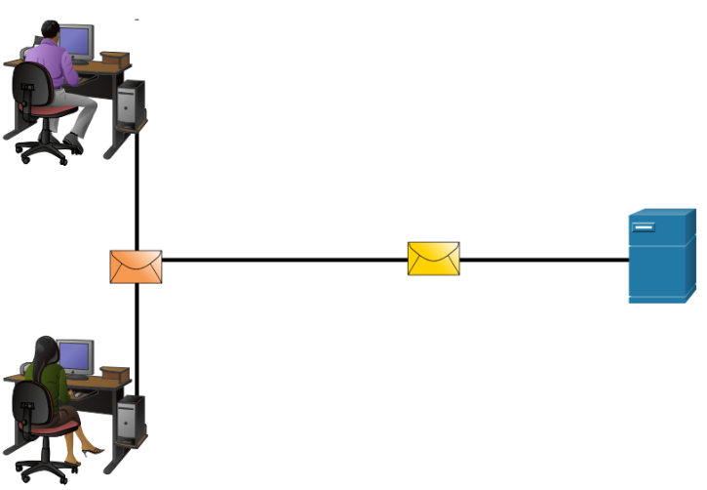
Encapsulamento de Dados Segmentação e Multiplexação de Mensagens em Rede
Segmentação é o processo de dividir mensagens em unidades menores. Multiplexação é o processo de tomar vários fluxos de dados segmentados e intercalá-los juntos.
A segmentação de mensagens apresenta dois benefícios principais:
Aumenta a Velocidade - É possível enviar grandes quantidades de dados pela rede sem vincular um link de comunicação.
Aumenta a Eficiência - Somente segmentos que não conseguem alcançar o destino precisam ser retransmitidos, não todo o fluxo de dados.
Notes:
3 - Protocolos e modelos
3.6 - Encapsulamento de dados
3.6.1 - Segmentando Mensagens

Slide 37
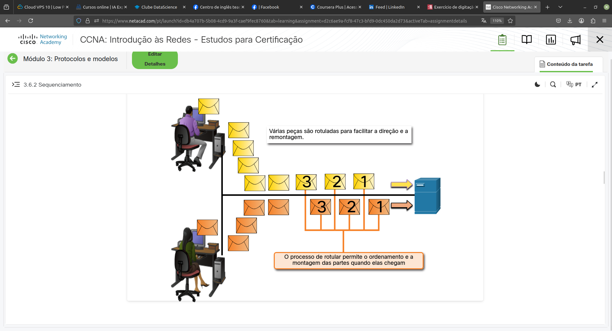
Encapsulamento de Dados Sequenciamento de Mensagens em Rede
Mensagens de sequenciamento é o processo de numeração dos segmentos para que a mensagem possa ser remontada no destino.
O TCP é responsável por sequenciar os segmentos individuais.
Notes:
3 - Protocolos e modelos
3.6 - Encapsulamento de dados
3.6.2 – Sequenciamento

Slide 38
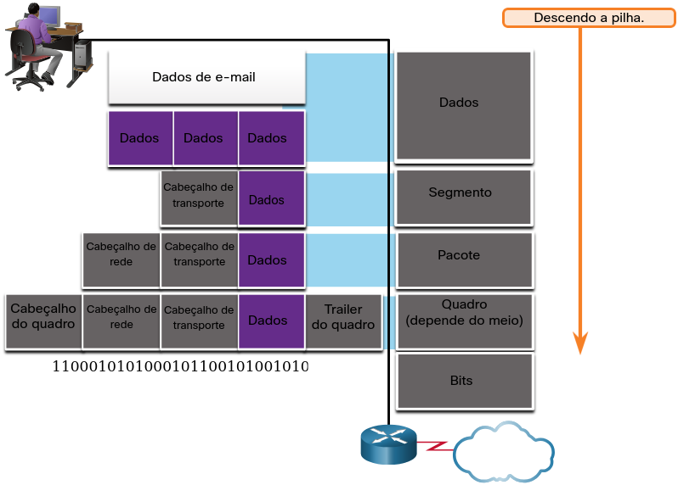
Encapsulamento de Dados Unidades de Dados de Protocolos de Rede
Encapsulamento é o processo em que os protocolos adicionam suas informações aos dados.
Em cada etapa do processo, uma PDU possui um nome diferente para refletir suas novas funções.
Não há convenção de nomenclatura universal para PDUs; neste curso, as PDUs são nomeadas de acordo com os protocolos do conjunto TCP/IP.
PDUs passando pela pilha são nomeadas em:
Dados (Fluxo de Dados)
Segmento
Pacote
Quadro
Bits (Fluxo de Bits)
Notes:
3 - Protocolos e modelos
3.6 - Encapsulamento de dados
3.6.3 - Unidades de Dados de Protocolo (PDU)

Slide 39
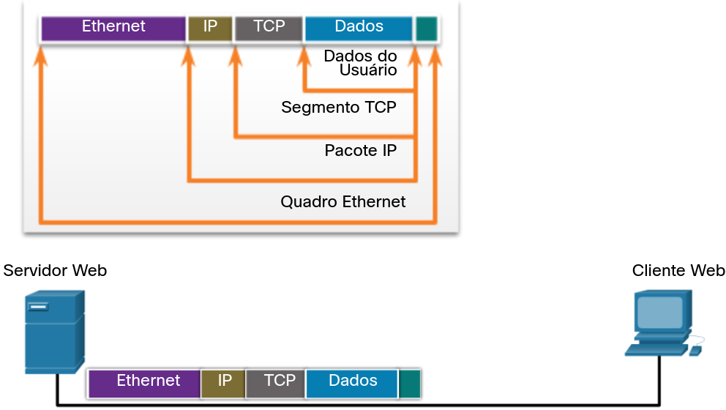
Encapsulamento de Dados Exemplo de Encapsulamento de Rede
O encapsulamento é um processo de cima para baixo.
O nível acima faz o seu processo e, em seguida, passa-o para o próximo nível do modelo. Este processo é repetido por cada camada até que seja enviado como um Fluxo de Bits.
Notes:
3 - Protocolos e modelos
3.6 - Encapsulamento de dados
3.6.4 - Exemplo de Encapsulamento

Slide 40
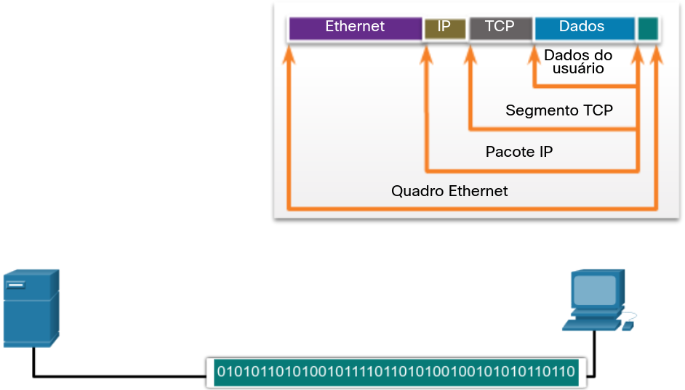
Encapsulamento de Dados Exemplo de Desencapsulamento de Rede
Os dados são desencapsulados à medida que se move para cima da pilha.
Quando uma camada completa seu processo, essa camada tira seu cabeçalho e passa para o próximo nível a ser processado. Isso é repetido em cada camada até que seja um fluxo de dados que o aplicativo pode processar.
Recebido como Bits (Fluxo de Bits)
Quadro
Pacote
Segmento
Dados (fluxo de dados)
Notes:
3 - Protocolos e modelos
3.6 - Encapsulamento de dados
3.6.5 - Exemplo de Desencapsulamento
3.6.6 — Verifique seu entendimento — Encapsulamento dedados

Slide 41
3.7 - Acesso aos Dados
Notes:
3 - Protocolos e modelos
3.7 — Acesso aosdados

Slide 42
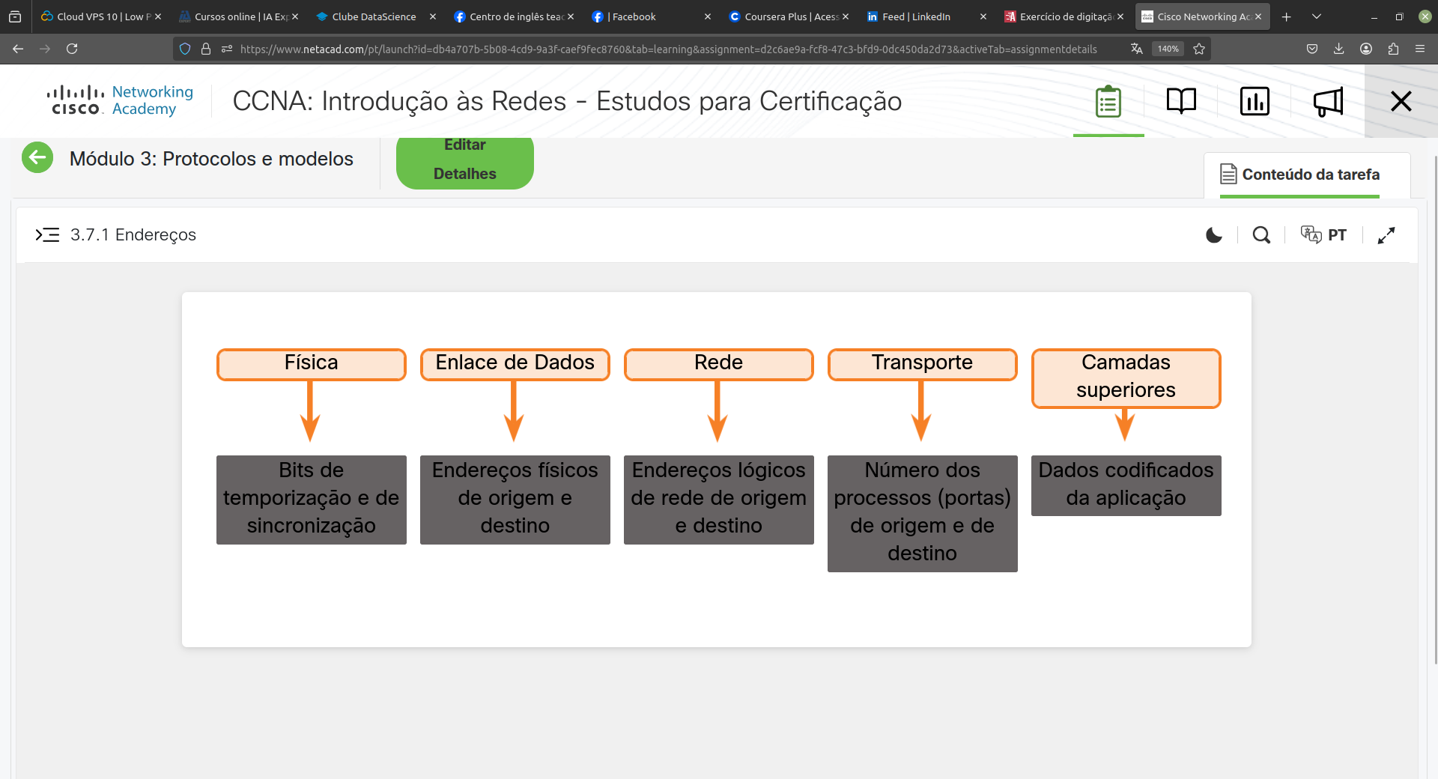
Acesso aos Dados Endereços de Rede
Tanto o Link de Dados quanto as Camadas de Rede usam Endereçamento para entregar dados da origem ao destino.
Endereços de Origem e Destino da Camada de Rede - Responsáveis por entregar o pacote IP da origem para o destino final.
Endereços de Origem e Destino da Camada de Enlace de Dados - Responsável por fornecer o quadro de enlace de dados de uma placa de Interface de Rede (NIC) para outra NIC na mesma rede.
Notes:
3 - Protocolos e modelos
3.7 — Acesso aosdados
3.7.1 — Endereços

Slide 43
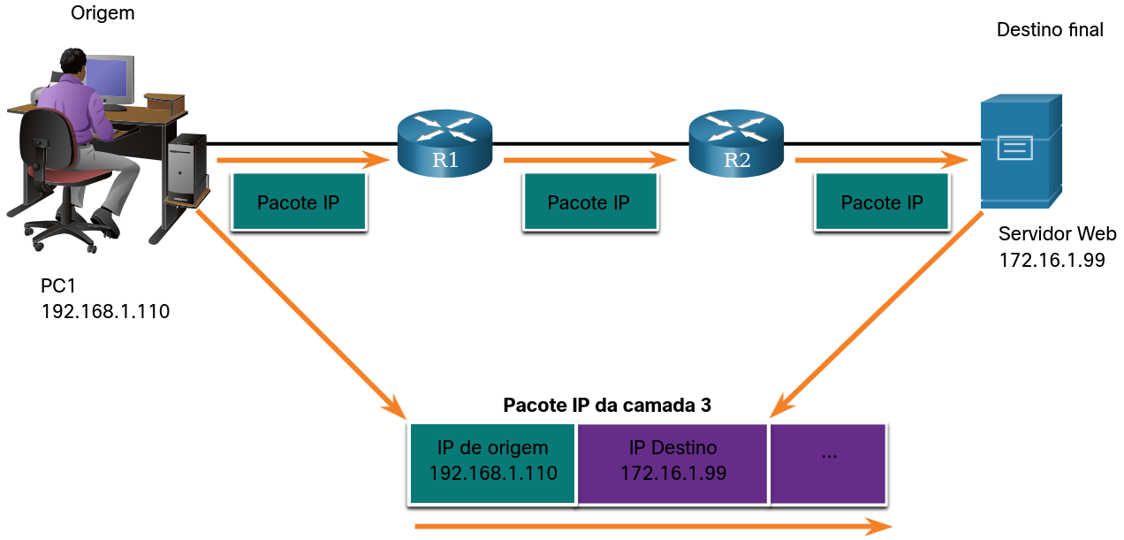
Acesso aos Dados Endereços Lógicos da Camada 3 de Rede
O pacote IP contém dois endereços IP:
Endereço IP de Origem - O endereço IP do dispositivo emissor, a origem do pacote.
Endereço IP de Destino - O endereço IP do dispositivo receptor, o destino final do pacote.
Esses endereços podem estar no mesmo link ou remoto.
Notes:
3 - Protocolos e modelos
3.7 — Acesso aosdados
3.7.2 — Endereço lógico da Camada 3

Slide 44
Acesso aos Dados Endereços Lógicos da Camada 3 de Rede (Continuação)
Um Endereço IP contém duas partes:
Parte de rede (IPv4) ou prefixo (IPv6)
A parte mais à esquerda do endereço indica o grupo de rede do qual o endereço IP é membro.
Cada LAN ou WAN terá a mesma parte de rede.
Parte do Host (IPv4) ou ID da Interface (IPv6)
A parte restante do endereço identifica um dispositivo específico dentro do grupo.
Essa parte é exclusiva para cada dispositivo na rede.
Notes:
3 - Protocolos e modelos
3.7 — Acesso aosdados
3.7.2 — Endereço lógico da Camada 3 (Cont.)

Slide 45
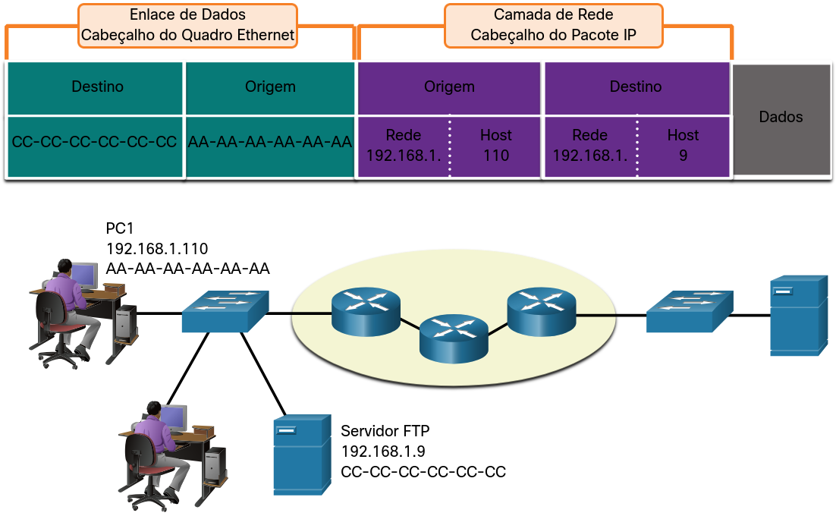
Acesso aos Dados Dispositivos na Mesma Rede
Quando os dispositivos estão na mesma rede, a origem e o destino terão o mesmo número na parte da rede do endereço.
PC1:
192.168.1.110
Servidor FTP:
192.168.1.9
Notes:
3 - Protocolos e modelos
3.7 — Acesso aosdados
3.7.3 — Dispositivos na mesma rede-

Slide 46
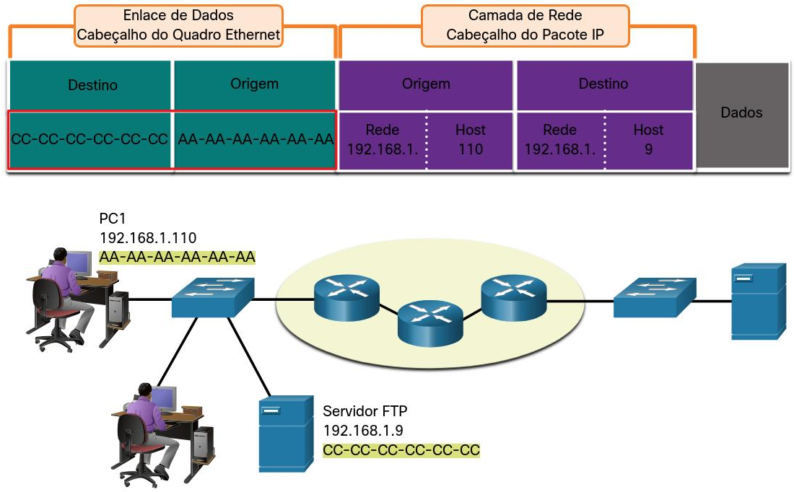
Acesso aos Dados Função dos Endereços da Camada de Enlace de Dados
Quando os dispositivos estiverem na mesma rede Ethernet, o quadro do link de dados usará o endereço MAC real da NIC de destino.
Os endereços MAC são fisicamente incorporados à NIC Ethernet e são endereçamento local.
O endereço MAC de origem será o do originador no link.
O endereço MAC de destino estará sempre no mesmo link que a origem, mesmo que o destino final seja remoto.
Notes:
3 - Protocolos e modelos
3.7 — Acesso aosdados
3.7.4 — Função dos endereços da camada de link de dados: mesma rede IP

Slide 47
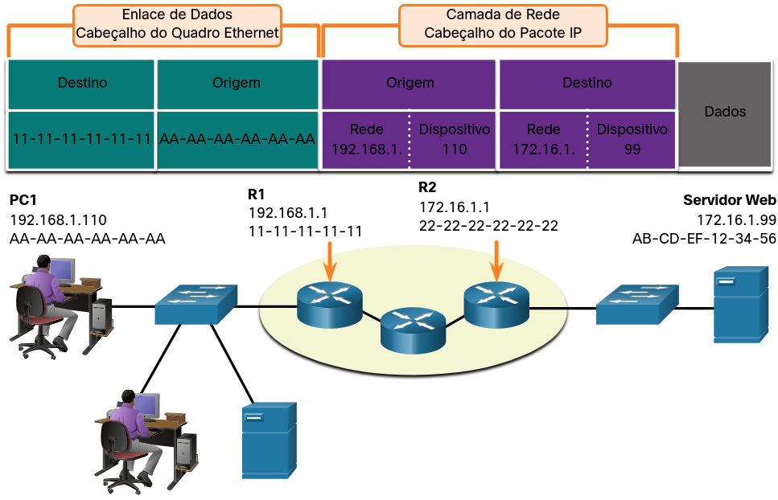
Acesso aos Dados Dispositivos em uma Rede Remota
O que acontece quando o destino real (final) não está na mesma LAN e é remoto?
O que acontece quando PC1 tenta alcançar o servidor Web?
Isso afeta as camadas de rede e de link de dados?
Notes:
3 - Protocolos e modelos
3.7 — Acesso aosdados
3.7.5 – Dispositivos em uma rede remota

Slide 48
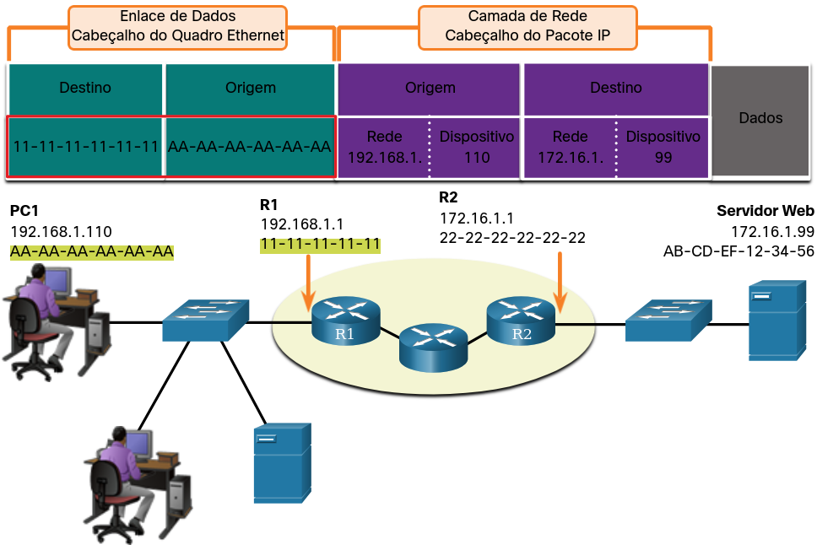
Acessoa aos Dados Função dos Endereços da Camada de Rede
Quando a origem e o destino têm uma parte de rede diferente, isso significa que eles estão em redes diferentes.
PC1:
192.168.1
Servidor Web:
172.16.1
Notes:
3 - Protocolos e modelos
3.7 — Acesso aosdados
3.7.6 - Função dos endereços da camada de rede

Slide 49
Acesso aos Dados Função dos Endereços da Camada de Enlace de Dados: Redes IP Diferentes
Quando o destino final for remoto, a Camada 3 fornecerá à Camada 2 o endereço IP do gateway padrão local, também conhecido como o endereço do roteador.
O gateway padrão (DGW) é o endereço IP da interface do roteador que faz parte dessa LAN e será a “porta” ou “gateway” para todos os outros locais remotos.
Todos os dispositivos na LAN devem ser informados sobre esse endereço ou seu tráfego será limitado somente à LAN.
Depois que a Camada 2 em PC1 for encaminha para o gateway padrão (Roteador), o roteador poderá iniciar o processo de roteamento para obter as informações para o destino real.
Notes:
3 - Protocolos e modelos
3.7 — Acesso aosdados
3.7.7 — Papel dos endereços da camada de link de dados: diferentes redes IP

Slide 50
Acesso aos Dados Função dos Endereços da Camada de Enlace de Dados: Redes IP Diferentes (Continuação)
O endereçamento do link de dados é endereçamento local, portanto, ele terá uma origem e um destino para cada link.
O endereçamento MAC para o primeiro segmento é:
Fonte: AA-AA-AA-AA-AA-AA
(PC1) Envia o quadro.
Destino: 11-11-11-11-11-11
(R1- MAC de gateway padrão) Recebe o quadro.
Observação: Embora o endereçamento local L2 mude de link para link ou de salto para salto, o endereçamento L3 permanece o mesmo.
Notes:
3 - Protocolos e modelos
3.7 — Acesso aosdados
3.7.7 — Função dos Endereços da Camada de Link de Dados: Redes IP Diferentes (Cont.)

Slide 51
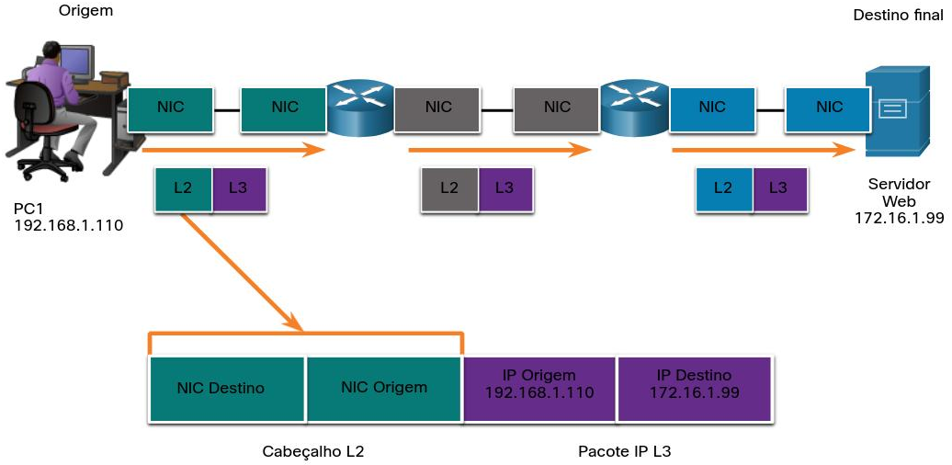
Acesso a dados Endereços de Enlace de Dados de Rede
Como o endereçamento de link de dados é endereçamento local, ele terá uma origem e um destino para cada segmento ou salto da viagem para o destino.
O endereçamento MAC para o primeiro segmento é:
Origem: NIC PC
envia quadro
Destino: Primeiro Roteador
Interface DGW) recebe quadro
Notes:
3 - Protocolos e modelos
3.7 — Acesso aosdados
3.7.8 – Endereços de enlace de dados

Slide 52
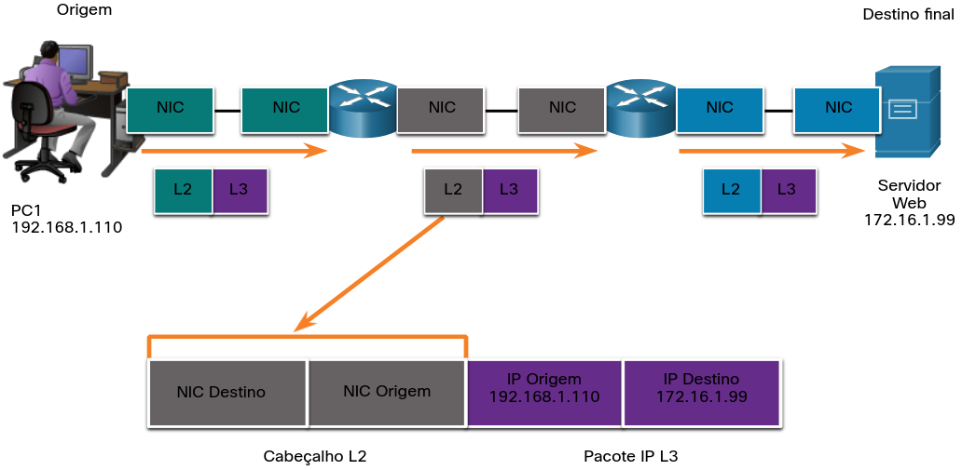
Acesso a dados Endereços de Enlace de Dados de Rede (Continuação)
O endereçamento MAC para o segundo salto é:
Origem
Primeira interface de saída do Roteador) envia quadro
Destino
Segundo Roteador) recebe quadro
Notes:
3 - Protocolos e modelos
3.7 — Acesso aosdados
3.7.8 – Endereços de enlace de dados (Cont.)

Slide 53
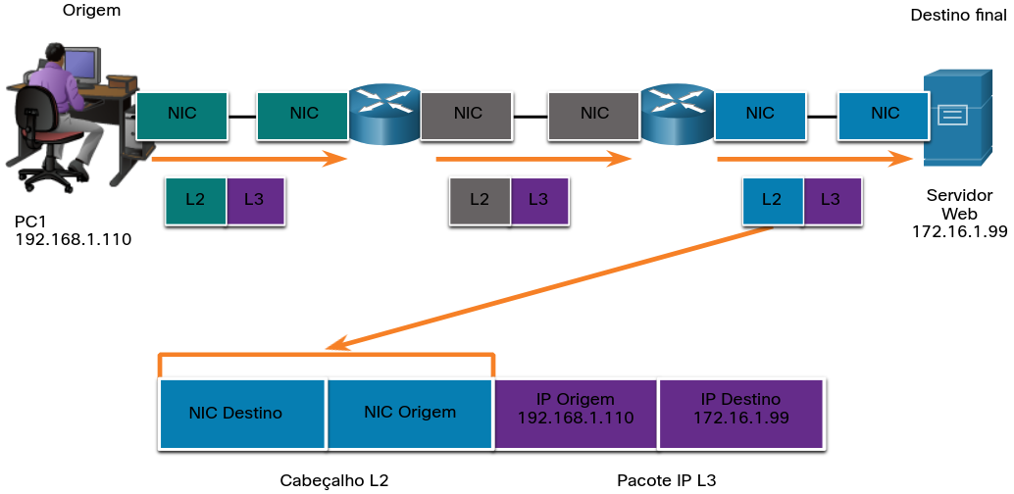
Acesso a dados Endereços de Enlace de Dados de Rede (Continuação)
O endereçamento MAC para o último segmento é:
Origem
Segunda interface de saída do Roteador) envia quadro
Destino
NIC do servidor Web) recebe quadro
Notes:
3 - Protocolos e modelos
3.7 — Acesso aosdados
3.7.8 – Endereços de enlace de dados (Cont.)

Slide 54
Acesso a dados Endereços de Enlace de Dados (Continuação)
Observe que o pacote não é modificado, mas o quadro é alterado, portanto, o endereçamento IP L3 não muda de segmento para segmento como o endereçamento MAC L2.
O endereçamento L3 permanece o mesmo, uma vez que é global e o destino final ainda é o servidor Web.
Notes:
3 - Protocolos e modelos
3.7 — Acesso aosdados
3.7.8 – Endereços de enlace de dados (Cont.)

